Slide 1
Simulation d’une alimentation des électroaimants d’un accélérateur de particules.
Par l’équipe Électrosim

Slide 2



Contexte et problématique
Le CERN est un laboratoire de recherche multidisciplinaire sur la physique fondamentale
Le CERN est situé en Suisse (Genève)
Le laboratoire est constitué d’une chaîne complexe d’accélérateurs de particules
Le LEEPCI est un laboratoire de recherche de l’université Laval et se concentre sur la
simulation de réseaux électriques;
modélisation et conception de machines électriques;
modélisation et conception de convertisseurs d’électronique de puissance.
OPAL-RT est une compagnie spécialisée dans la développement de simulateurs temps réel PC/FPGA
Clients du projet

Slide 3
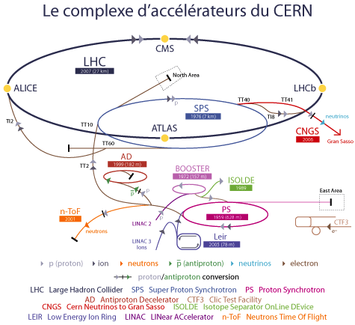
Complexe du CERN
Le complexe d’accélérateurs du CERN est composé de différentes sous-sections ayant pour objectifs :
accélérer des faisceaux de particules jusqu’à la vitesse de la lumière
augmenter la masse des particules
étudier les collisions jusqu’à ~8 TeV
Source: http://project-integration-accelerateurs.web.cern.ch/project-Integration-Accelerateurs/frame_integration.htm

Slide 4
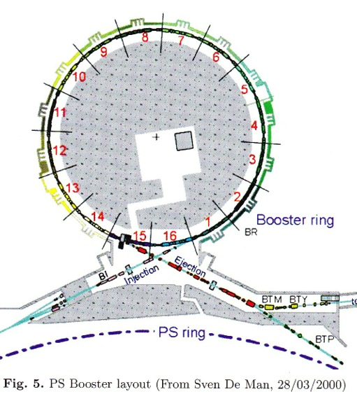
Booster du Synchrotron à protons (PS-Booster)
Le Booster du Synchrotron à protons (construit en 1972) est constitué de 4 anneaux superposés.
Accélère actuellement les particules provenant du Linac-2 jusqu’à 1.4GeV
Les particules sont accélérées avec la combinaison d’un champ électrique pulsé haute fréquence et d’un champ magnétique créé par des électroaimants bipolaires et quadripolaires.
Le projet porte sur l’alimentation des électroaimants.
Des travaux sont en cours pour changer l’injecteur (Linac-2 50MeV) vers le Linac-4 160MeV.
Le CERN désire augmenter l’énergie des particules à 2GeV
L’alimentation principale des électroaimants doit être changée afin de fournir (6MW en moyenne et 18MW crête)
Les électroaimants de l’accélérateur doivent être modifiés pour remplir la nouvelle spécification
Source: http://psb-machine.web.cern.ch/psb-machine/

Slide 5
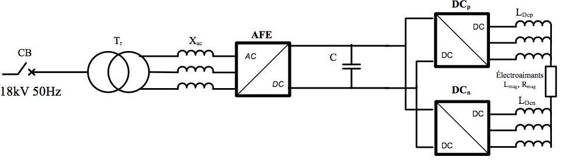
Nouvelle alimentation du PS-Booster
Source P. Viarouge
Le réseau alternatif du Booster possède une tension de 18kV qui sera abaissée par un transformateur à 2kV (2.5MVA).
L’AFE (Active Front End) est un redresseur constituée de cellules de base NPC (Neutral Point Clamped voir diapositive suivante).
Le condensateur C est un grand banc de capacités de stockage de 300mF permettant de fournir la puissance excédentaire requise, car le réseau est limité à 3.6MW crête.
DC_{p} et DC_{n} constituent un convertisseur CC-CC à 4 quadrants permettant d’aliment les électroaimants du PS-Booster avec forme de courant précise (détaillée plus loin). Doit fournir une puissance crête de 18MW à une série d’électroaimants correspondant à une charge de 0.1H et de 0.28Ω.
Les 3 phases des cellules NPC du convertisseur CC-CC sont associée par les inductances de découplage (permettant aux différentes cellules d’alimenter simultanément l’électroaimant)

Slide 6
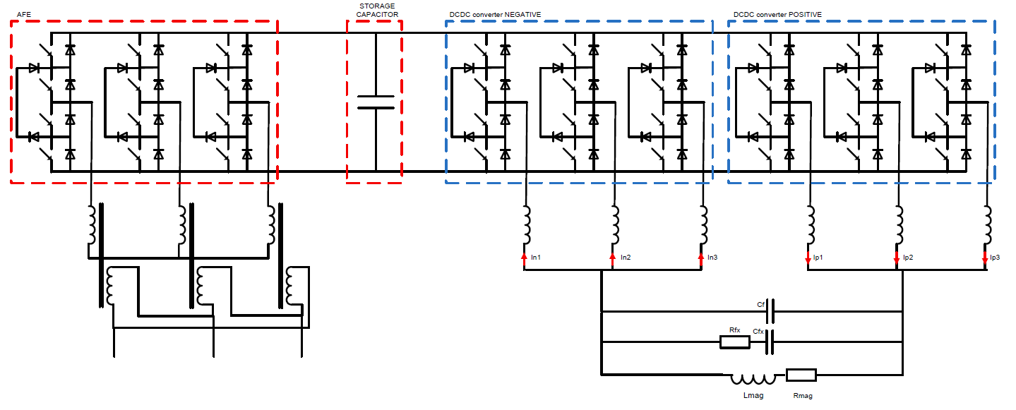
Nouvelle alimentation du PS-Booster
Source P. Viarouge

Slide 7
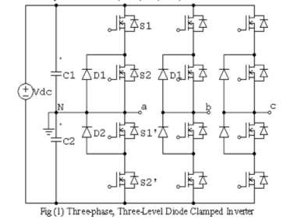
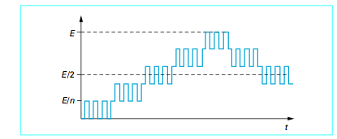
Cellule NPC de base
Figure 10 du document d3176, Techniques de l’ingénieur
Les cellules NPC de base employées dans l’alimentation du PS-Booster sont constituées de 3 bras.
Chaque bras est constitué de 4 transistors (IGBT) et de 2 diodes pour obtenir 5 niveaux de tensions distincts ( -2Vdc,-Vdc,0,Vdc,2Vdc)
Il est possible de moduler le temps de conduction afin d’interpoler les niveaux (voir figure à gauche)
La commande d’une cellule NPC de base utilise une modulation temporelle par vecteurs (voir diapositive suivante)
La fréquence de hachage est limitée à 333Hz, pour des considérations d’usure des composantes.
La fréquence de MLI est de 1kHz
La commande des IGBT est décalée de 120°
Figure 1 du document Modeling, Simulation and Analysis of Three-Level Neutral Point Clamped Inverter Using Matlab/Simulink/Power System Blockset
Figure 10 du document d3176, Techniques de l’ingénieur

Slide 8
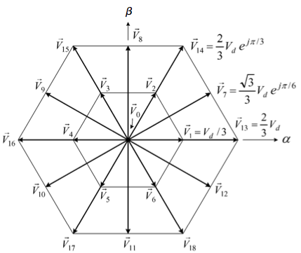
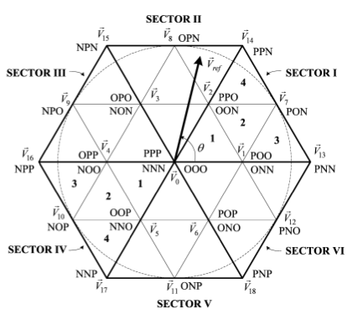
Commande d’un bloc NPC
Figure 8.3-1 et 8.3-2 tirée du livre High Power Converters and AC Drives, Bin Wu, éditions IEEE press.
Les états P,O,N correspond à la conduction d’une des paires possibles d’IGBT d’une phase (ABC) donnée
Les combinaisons de conductions des paires, combinées à de la modulation temporelle permettent de produire une forme de tension de sortie précise.
Ce type de commande offre une très grande diversité de forme d’onde de sortie.

Slide 9
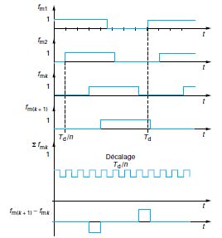
Commande d’un bloc NPC
La figure de gauche présente la commande décalée telle qu’appliquée aux bras des onduleurs du projet.
On remarque que la fréquence de commutation des IGBT est 3 fois plus petite que la fréquence de modulation en sortie.
Si l’on considère la phase A (qui commence à t=0), lors de son prochain amorçage, il se sera écoulé 3 combinaisons d’états:
[POO],[PPO],[PPP]
Le décalage des commandes permet de tripler la fréquence de sortie, en maximisant la durée de vie des composantes.
Figure 16 du document d3176, Techniques de l’ingénieur

Slide 10
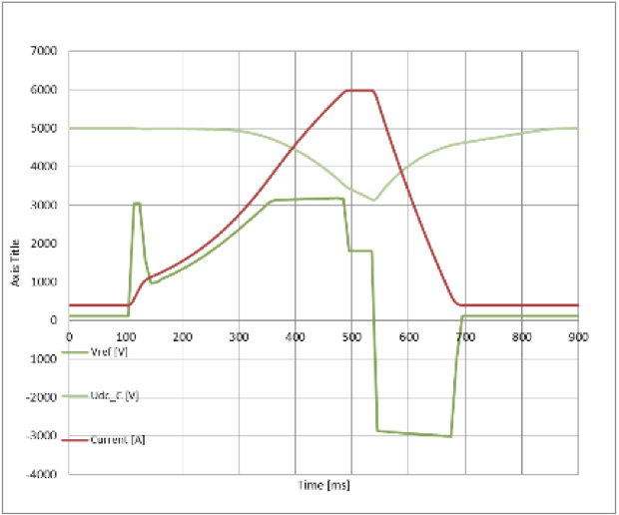
Convertisseur CC-CC 4 quadrants
La figure de gauche présente une impulsion envoyée aux électroaimants
La courbe rouge présente le courant dans l’électroaimant contrôlée par le convertisseur CC-CC 4 quadrants.
On remarque que le courant est strictement positif
La courbe verte foncée représente la tension aux bornes de l’aimant
On remarque que l’aimant absorbe de la puissance pendant la phase de montée du courant et réinjecte de la puissance dans le condensateur lors de la phase de descente du courant.
La courbe verte pâle représente la tension aux bornes du condensateur
Quand le réseau ne suffit plus à fournir la puissance, le condensateur se décharge afin de fournir la puissance excédentaire
Source P.Viarouge

Slide 11
Objectifs
Livrer 3 outils de dimensionnement
Convivial
Utilise des paramètres usuels
Livrer 3 outils de simulation
Vont valider que la conception choisie est fonctionnelle
Vont comparer différents paramètres de dimensionnement
Matlab (Simulink)
Outil de simulation générique. Permet de simuler tout type de circuits, toutefois ce côté générique cause des temps de simulation beaucoup plus long pour une même précision comparé à des simulateurs spécifique. Problématique au niveau des variations rapides.
PSIM
PSIM est spécialement conçu pour les circuit d’électronique de puissance et des contrôle de moteur tandis que les simulateurs génériques sont conçu pour les circuit électrique de base. Ceci permet une meilleure rapidité et une meilleure précision.
Opal-RT
Simulateur en temps-réel, permet une comparaison directe avec le procédé implanté. Meilleur pour les tests d’intégration (Pas de simulation : > 10 µs dans le cas du HYPERSIM). Permet de réaliser une simulation en temps-réel à partir d’un fichier de simulation Matlab.
Implantation du procédé de façon pratique (comme un circuit électrique) au lieu d’une résolution d’équation mathématique comme les simulateurs hors-ligne.

Slide 12
Objectifs
Documenter le fonctionnement des outils de dimensionnement et de simulation
Présenter des exemples d’utilisation
Implanter une validation croisée des 3 simulateurs
Permet de compenser les faiblesses de chacun des simulateurs
Simulateur Temps-Réel :
Meilleure comparaison avec le procédé réel du fait de sa structure de simulation
Simulateur hors-ligne (Simulink, PSIM):
Permet de valider les modèles mathématiques utilisés dans la conception de l’alimentation
Possibilité de différences marquées entre les deux types de simulateurs
Choix de la meilleure implantation à l’aide de tests pratiques.

Slide 13
Exigences du client (1/2)
Modéliser une cellule de base d'un onduleur triphasé à 3 niveaux de type NPC
Modéliser la commande dans le cas de l'onduleur de type AFE.
Implanter le modèle de la configuration de base d'un onduleur triphasé à 3 niveaux NPC dans un simulateur
Implanter le modèle de la commande dans le cas de l'onduleur de type AFE dans un simulateur
Fournir un outil de dimensionnement pour l'onduleur de type AFE
Modéliser un convertisseur CC-CC à 4 quadrants à l'aide de plusieurs cellules de type onduleur NPC
Modéliser la commande d'un convertisseur CC-CC à 4 quadrants

Slide 14
Exigences du client (2/2)
Implanter le modèle d'un convertisseur CC-CC à 4 quadrants à l'aide de plusieurs cellules de type onduleur NPC avec des inductances de découplage dans un simulateur
Implanter le modèle de la commande d'un convertisseur CC-CC à 4 quadrants alimentant la charge spécifiée dans un simulateur
Fournir un outil de dimensionnement pour le convertisseur CC-CC à 4 quadrants
Implanter le modèle complet de l'alimentation du Booster
Effectuer la validation croisée des configurations implantées à l'aide de 3 simulateurs (PSIM, SimPowerSystems, Opal-RT)
Livrer une documentation pédagogique pour les divers outils de dimensionnement et de simulation

Slide 15
Méthodologie planifiée (1/3)
Gestion
Réunions hebdomadaires
Tâches de chacun des membres sont tenues à jour au moyen d’un fichier excel de gestion hebdomadaire
Gain en souplesse et en efficacité de gestion
Adapté pour la taille de l’équipe
Maximise l’efficacité des réunions
Mise à jour de révision et suivi effectué au moyen de la plateforme GitHub
Données sécurisées sur un serveur privé
Permet le travail collaboratif
Multi-plateforme

Slide 16
Méthodologie planifiée (2/3)
Réalisation pratique
Modélisation de chacune des composantes en employant d’abord les modèles idéaux, puis en y ajoutant des caractéristiques linéaires et non linéaires jusqu’à représenter, de manière la plus exacte possible (en prenant en compte les limitations techniques liées à l’exécution du simulation), le comportement de la composante en question
Intégration du modèle de composante dans un sous-bloc paramétrable et aisément duplicable
Essais sur les différents simulateurs pour valider le comportement
Intégration des différents modèl es de composantes de manière à réaliser le redresseur NPC
Modélisation d’une commande “Multilevel Space Vector PWM” et intégration au redresseur NPC
Essais sur les différents simulateurs pour valider le comportement

Slide 17
Méthodologie planifiée (3/3)
Réalisation d’une boucle de contrôle permettant de maintenir la tension aux bornes de la banque de condensateurs constante selon l’appel de puissance
Essais sur les différents simulateurs pour valider le comportement
Adaptation du redresseur de manière à le convertir en onduleur pour le convertisseur 4 cadrans
Adaptation de la commande pour le convertisseur 4 cadrans
Réalisation d’une boucle de contrôle globale permettant de réinjecter la puissance des électroaimants dans le réseau
Essais sur les différents simulateurs pour valider le comportement

Slide 18
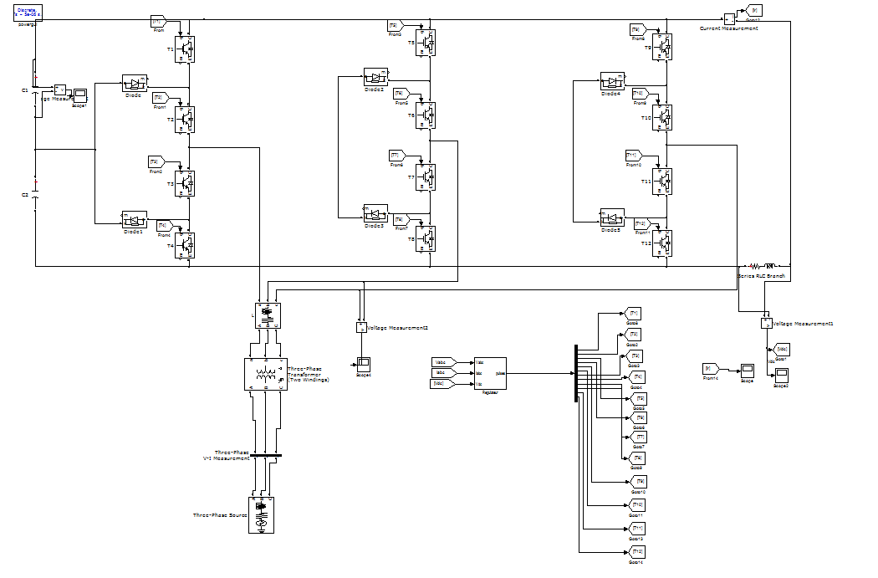
État de la situation (1/2)
Schéma d’un redresseur NPC à 3 niveaux de base

Slide 19
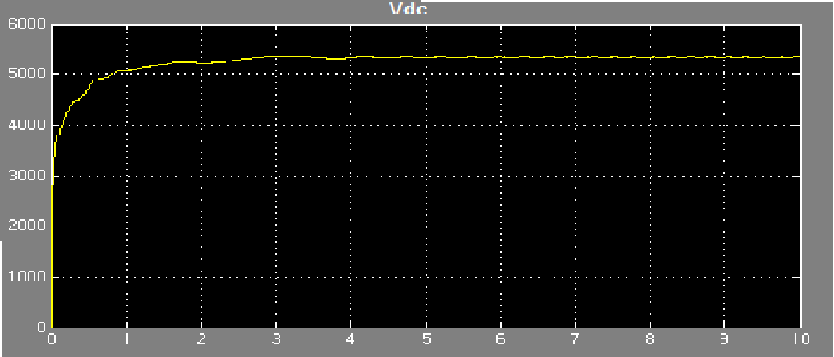
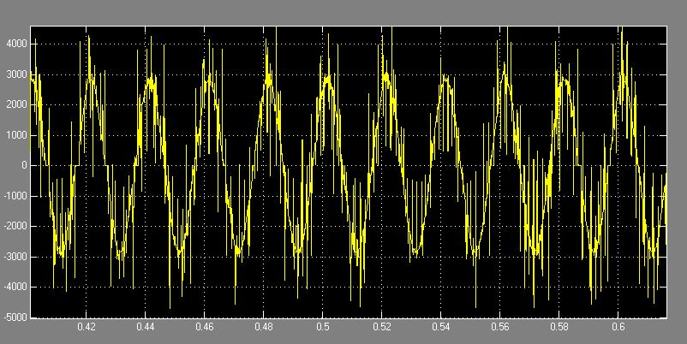
État de la situation (2/2)

Slide 20
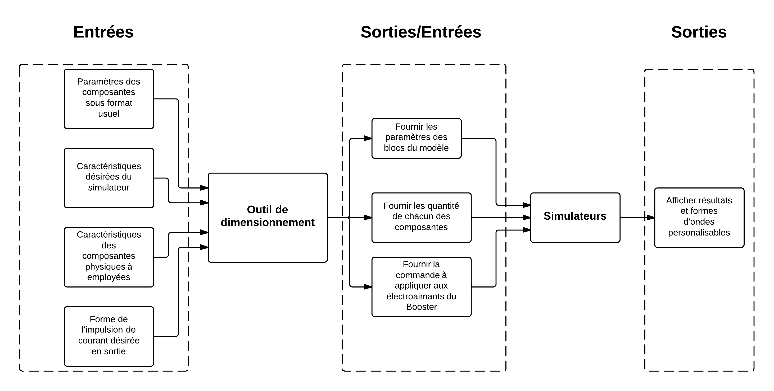
Diagramme de contexte

Slide 21
Diagramme des propriétés fonctionnelles *Version complète à la fin
Fonctionnalités rattachées au simulateur (1/2)
Accepter des paramètres de modélisation
Abaisser la tension du réseau alternatif
Rendement (%), Ratio (%)
Redresser le signal d’entrée à la sortie du transformateur
Ondulation de tension (%)
Niveau moyen (kV)
Rendement (%)
Puissance moyenne (MW)
Puissance crête (MW)

Slide 22
Diagramme des propriétés fonctionnelles *Version complète à la fin
Fonctionnalités rattachées au simulateur (2/2)
Commander un onduleur triphasé de type NPC
Effort du contrôleur (% par seconde de la variation de la commande)
Charger un banc de condensateur
Temps de charge (s)
Commander un convertisseur CC-CC à quatre quadrants multicellules
Effort du contrôleur (% par seconde de la variation de la commande)
Alimenter les électroaimants de l’accélérateur de particules
Rendement (%)
Ondulation de courant (%)
Ondulation de tension (%)
Puissance moyenne (MW)
Puissance crête (MW)
Afficher les résultats de simulation personalisés
Convivialité (1 à 5)

Slide 23
Diagramme des propriétés fonctionnelles *Version complète à la fin
Outil de dimensionnement
Accepter des paramètres de dimensionnement usuels
Choix disponibles (1 à 5)
Déterminer le nombre de composantes nécessaires dans les cellules de type NPC
Déterminer les valeurs des condensateurs utilisés dans les cellules de type NPC
Déterminer les valeurs des inductances de découplage
Déterminer le nombre de cellules de type NPC nécessaire
Fournir les paramètres de modélisation utilisé par le simulateur
Convivialité et choix disponibles (1 à 5)

Slide 24
Diagramme des propriétés fonctionnelles *Version complète à la fin
Documentation
Présenter le fonctionnement de l’outil de dimensionnement de chacun des simulateurs
Précision de l’information et convivialité (1 à 5)
Présenter les modèles mathématiques utilisés dans chacun des simulateurs
Présenter l’utilisation de chacun des simulateurs
Précision de l’information et convivialité (1 à 5)
Présenter les procédures de validation croisées de chacun des simulateurs
Présentation de l’information et convivialité (1 à 5)

Slide 25
Diagramme des propriétés fonctionnelles
Objectifs de performances
Minimiser le temps de simulation
Maximiser la précision des simulations
Minimiser la complexité d’utilisation du simulateur et de l’outil de dimensionnement
Maximiser la qualité et la précision de la documentation

Slide 26
Registre des risques (1/3)
Type de risque | Niveau de priorité (1 faible, 5 élevé) | Conséquence de l'occurrence du risque | Coût en performance associé au risque | Probabilité d'occurrence | Plan de réduction du risque | Responsable du risque
Maladies ou incapacité d'un membre à continuer le projet | 1 | Travail en surplus à exécuter | Retard sur le projet | 10% | Répartir le travail dans l'équipe | Daniel Thibodeau
Délai de livraison du simulateur en temps réel non respecté | 5 | Impossibilité de faire la simulation en temps réel | Échéancier du projet non respecté | 10% | Maintenir une communication efficace avec le LEEPCI dans l'optique de se servir du simulateur dès son arrivée | Gabriel Boivin
Pertes des données liées aux simulateurs | 5 | Retard sur le projet mineur s'il existe une révision récente et retards majeurs dans le cas échéant | Certains objectifs ne seront pas atteints dans les temps initiaux prescrits | 20% | S'assurer de bien maintenir les révisions à jour, travaille collaboratif mis fréquemment à jour et dont les changements sont réversibles au moyen d'une synchronisation sur un serveur web protégé (GitHub) | Francis Valois

Slide 27
Registre des risques (2/3)
Type de risque | Niveau de priorité (1 faible, 5 élevé) | Conséquence de l'occurrence du risque | Coût en performance associé au risque | Probabilité d'occurrence | Plan de réduction du risque | Responsable du risque
Pertes des données liées aux simulateurs | 5 | Retard sur le projet mineur s'il existe une révision récente et retards majeurs dans le cas échéant | Certains objectifs ne seront pas atteints dans les temps initiaux prescrits | 20% | S'assurer de bien maintenir les révisions à jour, travaille collaboratif mis fréquemment à jour et dont les changements sont réversibles au moyen d'une synchronisation sur un serveur web protégé (GitHub) | Francis Valois
Versions de développement et d'utilisation différentes de Matlab | 4 | Certaines fonctionnalités du simulateur en temps réel ne pourraient pas concorder, certains modules de simulink ou certaines fonctionnalités de Matlab pourraient ne pas être compatibles | Incapacité de fournir un simulateur fonctionnant explicitement comme décrit dans la documentation, besoin d'effectuer des modifications internes importantes, du côté du client, pour maintenir le fonctionnement désiré du simulateur | 15% | Faire des tests à partir de différentes plateformes et à partir de différents systèmes d'exploitation de manière à s'assurer l'homogénéité dans le fonctionnement de Matlab | Francis Valois

Slide 28
Registre des risques (3/3)
Type de risque | Niveau de priorité (1 faible, 5 élevé) | Conséquence de l'occurrence du risque | Coût en performance associé au risque | Probabilité d'occurrence | Plan de réduction du risque | Responsable du risque
Disconcordance dans les versions de PSIM | 3 | Certaines fonctionnalités du simulateur implanté sur PSIM pourraient être différentes selon la version employée. | Différence dans les résultats produits à partir du simulateur implanté sur PSIM, il se peut que les résultats ne concordent plus avec les autres simulateurs | 10% | Tester le simulateur sur le plus de versions différentes de PSIM | Gabriel Boivin
Utilisation entrainant une modification non désirée sur les simulateurs | 3 | Les simulations ne fonctionnent plus correctement | Le simulateur ne s'amorçe plus correctement, les affichages ne sont plus fonctionnels, les données ne concordent plus | 20% | Toujours garder plusieurs copies de la simulation à différentes étapes du projet et limiter l'utilisateur dans les manipulations potentiellement néfastes pour le fonctionnement du simulateur (avertissements dans la documentation) | Daniel Thibodeau

Slide 29
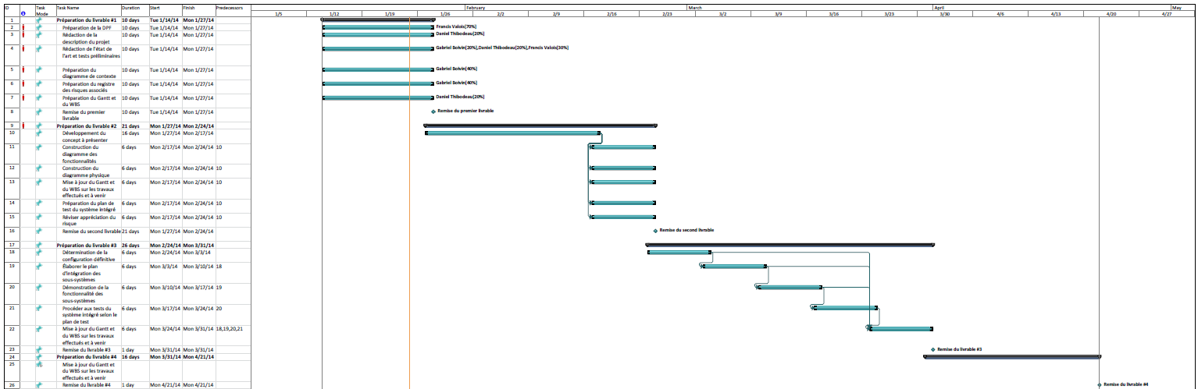
Gantt (1/2) *Voir les dernières pages du PDF pour plus de précision

Slide 30
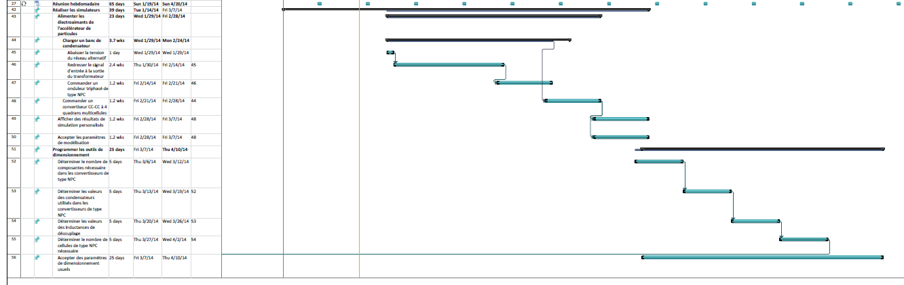
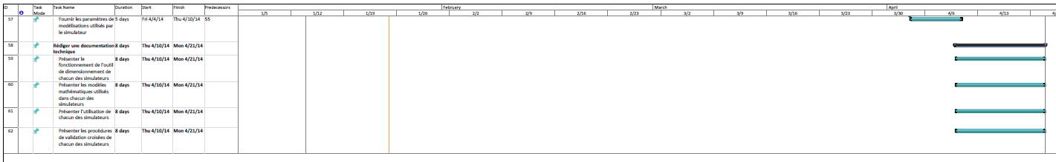
Gantt (2/2) *Voir les dernières pages du PDF pour plus de précision

Slide 31
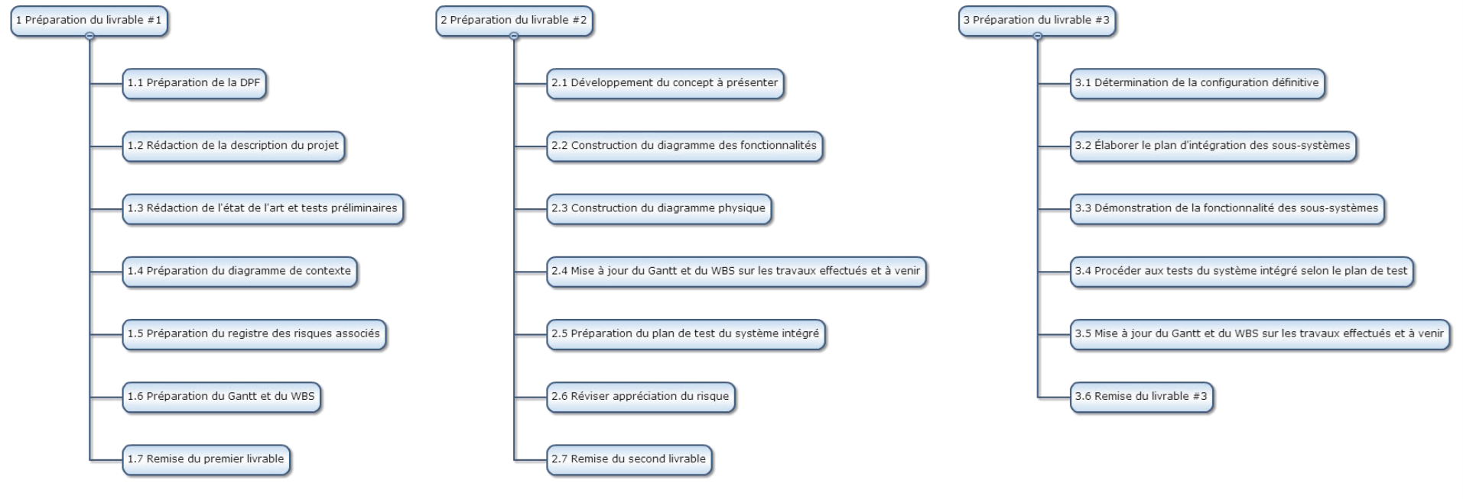
WBS (1/3) *Voir les dernières pages du PDF pour plus de précision

Slide 32
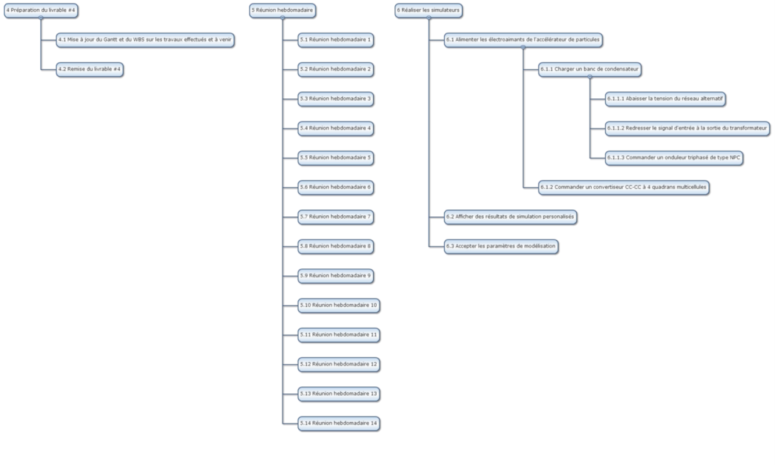
WBS (2/3)

Slide 33
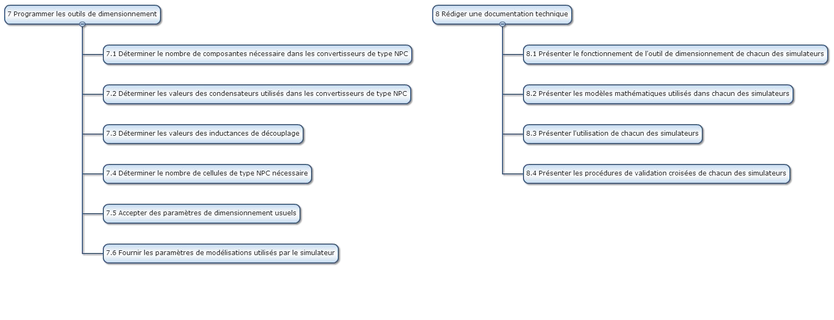
WBS (1/3) *Voir les dernières pages du PDF pour plus de précision

